Slide 1
Strategický management
Cvičení č. 6
EFE matice (EFE Matrix)
Ing. Martin Hart, Ph.D.

Slide 2
EFE matice (EFE Matrix) je analytická technika navazující na SWOT analýzu. EFE je akronym z External Factor Evaluation, tj. hodnocení externích faktorů. Zkratka EFE se nepřekládá. Hodnotí se externí pozice organizace nebo jejího strategického záměru.

Slide 3
Postup provedení hodnocení:
Zpracovat tabulku externích faktorů (například klíčových 5O a 5T ze SWOT)
Přiřadit každému faktoru váhy v rozsahu 0,00-1,00 podle důležitosti dané příležitosti nebo hrozby - suma vah se musí rovnat 1,00
Ohodnotit faktory takto:
4 body - výrazné O
3 body - nevýrazné O
2 body - nevýrazné T
1 bod - výrazné T

Slide 4
Násobit váhu a hodnocení u každého faktoru - výsledkem je vážený poměr
Sečíst vážené poměry jednotlivých faktorů - výsledkem je celkový vážený poměr
Celkové hodnocení - výsledný vážený poměr hodnotí externí pozici organizace nebo strategického záměru. Nejlepší možné hodnocení je 4, nejhorší 1. Střední hodnoty se pohybují kolem 2,5.

Slide 5
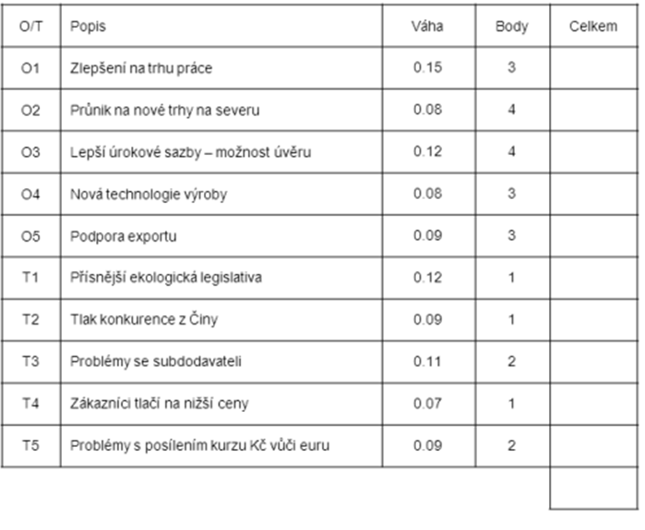

Slide 6
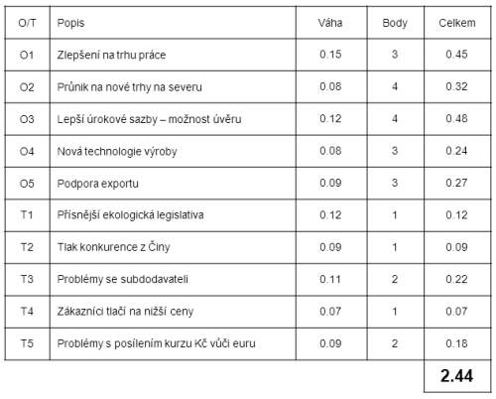

Slide 7
Celkový vážený průměr vyšel 2.44, což znamená, že záměr podniku je podložen středně silnou externí pozicí.
Praktické využití EFE matice: V duchu uvedeného příkladu lze vyhodnocovat buď strategii organizace, nebo vzájemně hodnotit a porovnávat různé strategické záměry.
Vybrán by měl být záměr s nejlepším výsledkem celkového váženého průměru. Výsledky EFE matice je třeba kombinovat s výsledky IFE matice (IFE Matrix). Strategická rozhodnutí na základě EFE matice dělá CEO a vrcholové vedení.

Slide 8
Zdroje:
Strategické řízení (Strategic Management). In: ManagementMania.com [online]. Wilmington (DE) 2011-2025, 14.05.2019 [cit. 18.09.2025]. Dostupné z: https://managementmania.com/cs/strategicke-rizeni

Slide 9
